Slide 1
웹 프로그래밍 이해 및 표준 기술

Slide 2
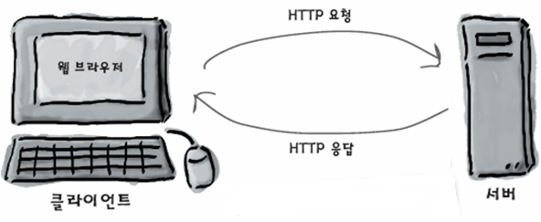
웹 프로그램 이란?
World Wide Web(WWW)의 통신 규약에 따라 인터넷 상에서 HTTP 응용 프로토콜을 사용하여 다양한 데이터를 송수신하는 네트워크 프로그램을 말한다.
클라이언트 사이드 웹 애플리케이션과 서버 사이드 웹 애플리케이션으로 나뉨
HTTP(Hyper Text Transfer Protocol) 프로토콜
TCP/IP 기반 응용 프로토콜의 하나로 웹 클라이언트의 요청(Request)과 웹 서버의 응답(Response) 데이터를 전송하기 위한 통신 규약이다.
서버와 클라이언트간에 연결상태를 유지하지 않는 특징을 가진다.
웹 브라우저와 웹 서버는 HTTP 프로토콜을 이용하여 데이터 송수신한다.

Slide 3

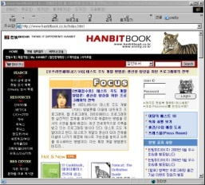
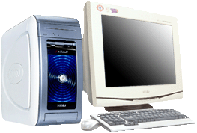
웹 클라이언트 HTTP 요청과 웹 서버 HTTP 응답 처리 과정
① URL 입력
www.xxx.com
DNS 서버
② IP 주소로 변환
211.xxx.xxx.com
③ HTML 페이지 요청
http://www.xxx.com/index.html
④ 요청 분석
HTML 파일 읽기
80
포트
⑤ HTML 파일(텍스트) 응답
<HTML>
<BODY>
…
index.html
[웹 브라우저]
[웹 서버]
⑥ HTML 해석 및 화면 구성

Slide 4
HTTP 요청 및 응답 데이터 구조
HTTP 요청 데이터(메시지)의 주요 구성요소
HTTP 요청방식(GET|POST)
요청 URI(/index.html)
요청 파라미터(id=bangry&name=김기정)
HTTP 응답 데이터(메시지)의 주요 구성요소
응답코드(요청 처리에 대한 성공여부)
마임(MIME) 타입(텍스트, 이미지, 오디오 등)
콘텐츠 내용(HTML 태그, 이미지 등)

Slide 5
HTTP 요청 방식
HTTP 요청의 종류 및 요청 파라미터의 포맷을 정의한다.
주로 사용하는 요청 방식은 GET 방식과 POST 방식이다.
GET 방식
주로 단순한 자원(HTML 문서, 이미지 파일 등) 요청 시 사용한다(URL 입력, 링크 클릭 등)
보안과 상관없는 단순한 파라미터 전달에도 사용한다(쿼리스트링 : sports.jsp?category=baseball)

Slide 6
HTTP 요청 방식
GET 요청 메시지 샘플

Slide 7
HTTP 요청 방식
POST 방식
사용자의 HTML 폼 입력 값을 서버에 전달 시 사용한다.
보안이 필요하거나 복잡한 파라미터 전달에 주로 사용한다.

Slide 8
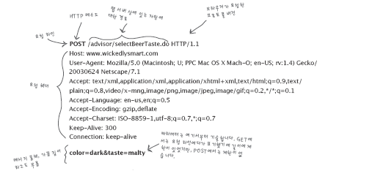
HTTP 요청 방식
POST 요청 메시지 샘플

Slide 9
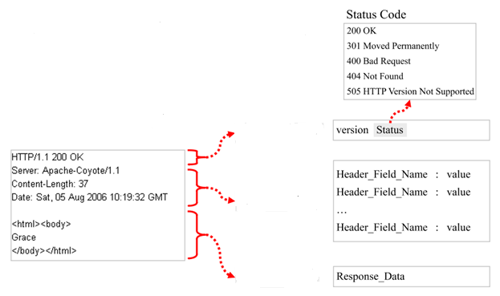
HTTP 응답 메시지 구조
HTTP 응답 메시지 구성 요소
응답 라인
응답 헤더
응답 데이터
응답 라인
응답 헤더
응답 데이터

Slide 10
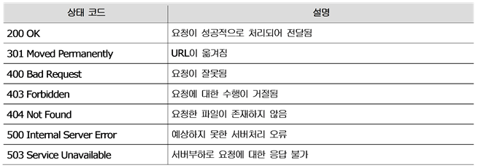
HTTP 응답 메시지 구조
응답 상태 코드
200번대 : 클라이언트의 요청이 성공적으로 수행 되었음을 의미
300번대 : 파일이 이동되었을 때 사용되는 코드 파일의 이동 위치를 Location 헤더에 포함
400번대 : 클라이언트의 요청에 문제가 있음을 의미
500번대 : 웹 서버가 클라이언트의 요청을 처리하는 도중 에러가 발생 하였음을 의미
주요 응답 헤더
Cache-Control : 클라이언트가 받은 문서를 캐시(Cache)에 저장할 것인지 여부를 설정
Connection : 웹 서버로부터 응답이 완료된 후 연결을 유지할 것인지 끊을 것인지를 지정
Expires : 캐시에 문서가 저장되어 있을 시간 설정
Refresh : 웹 브라우저가 Refresh 항목에 지정된 웹 페이지로 자동 연결하도록 지정
Set-Cookie : 쿠키를 설정

Slide 11
웹(Web) 표준 기술
HTML(Hyper Text Markup Language)
웹 클라이언트에 디스플레이하고자 하는 문서 작성을 위한 텍스트 기반의 W3C 표준 마크업 언어이다.
HTML로 작성된 웹 문서는 웹 서버에 저장되며 요청 시 웹 클라이언트에게 서비스 된다.
CSS를 적용하여 일관되고, 화려한 문서를 작성할 수 있으나 동적 콘텐츠 처리는 불가능하다.
동적 콘텐츠 작성을 위한 표준 기술
웹 클라이언트에 의해 실행되는 JavaScript, Applet, Flash, Flex 등
웹 서버에 의해 실행되는 CGI, Servlet, ASP, JSP, PHP 등
CSS(Cascading Style Sheet)
HTML 문서에 “시각적 표현”을 제어하기 위한 W3C 표준 스타일 언어이다.
문서에 세부적인 스타일(글꼴, 색상, 문단 등)을 적용하고, 문서 전체에 일관된 서식 지정이 가능하다.
Java Script
HTML 문서를 보다 동적인 문서로 만들기 위해 변수, 연산자, 제어문, 함수, 객체, 이벤트 처리, 서버와의 데이터 통신 등 프로그래밍 개념을 대폭 수용한 대표적인 클라이언트 사이드 스크립트 언어이다.
기타 클라이언트 사이드 스크립트 언어로 VB Script, Action Script 등이 존재한다.

Slide 12
웹(Web) 표준 기술
CGI(Common Gateway Interface)
웹 서버와 동적 콘텐츠 작성을 위한 외부 응용 프로그램간에 데이터를 주고 받기 위한 공통 규약이다.
주로 C, Perl 언어로 작성된다.
프로세스 단위로 실행되기 때문에 사용자 요청이 증가하면 성능이 급격히 저하되는 단점이 있다.
a.cgi
프로세스
http://www.xxx.com/cgi-bin/a.cgi
프로세스
http://www.xxx.com/cgi-bin/a.cgi
a.cgi

Slide 13
웹(Web) 표준 기술
Servlet(Server + let)
동적 콘텐츠 생성을 위한 자바로 작성된 CGI 프로그램을 의미한다.
웹 클라이언트의 HTTP 요청과 HTTP 응답을 위한 Servlet API를 지원한다.
서블릿 엔진(컨테이너)에 의해 실행되고 관리된다.
스레드 단위로 실행되기 때문에 처리 속도가 빠르고 효율적이다.
JavaEE 플랫폼 기반 표준 기술 중의 하나이다.
JSP(Java Server Page)
자바 기반 대표적인 서버 사이드 스크립트 기술이다.
HTML 태그 내에 자바코드를 넣어 보다 쉽게 동적 콘텐츠를 생성할 수 있다.
서블릿에 비해 개발 생산성이 높다.

Slide 14
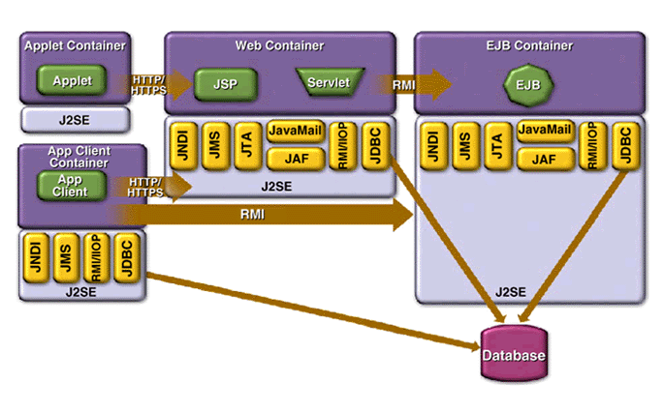
기타 JavaEE 기반 표준 기술들

